Slide 1
концептуальный проект
Автор: Горохов Юрий Иванович
Рязань. 15.07.2017г.

Slide 2
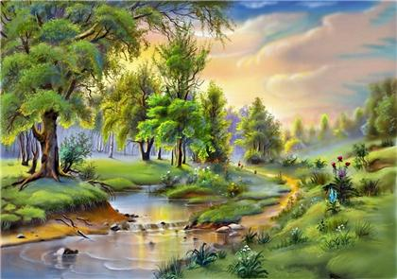
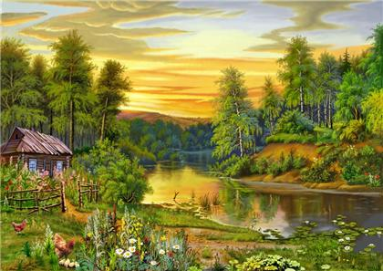
Основная идея «Концептуального проекта БИОСФЕРНЫЙ КУПОЛ»:
на гектаре земли воссоздать природу близкую к изначальному состоянию, природный баланс, симбиоз, уникальный микроклимат, улучшить многократно плодородие, создать самые благоприятные условия для жизни человека и его семьи; а так же пермакультура, органическое земледелие.
Применение концепции проекта возможно и необходимо на территориях:
экстремальных природных условий (пустыни, северные области);
родовых поместий;
поселений (села, деревни, поселки, города);
пойм существующих и ранее существовавших рек;
зон экологических катастроф, и т.д..
Основные аспекты проекта:
Защита от ветровой эрозии, управление ветрами.
Термозащита.
Защита от водной эрозии, водный ландшафт, термоаккумулятор.
Противопожарная защита.
Восстановление плодородия.
Природный баланс, симбиоз, Биосферный Купол.
Моно или Пермакультура?
Создание Биосферного купола Поселения.
Комплексное Воссоздание Природы, создание Биосферных парков и Территорий.

Slide 3
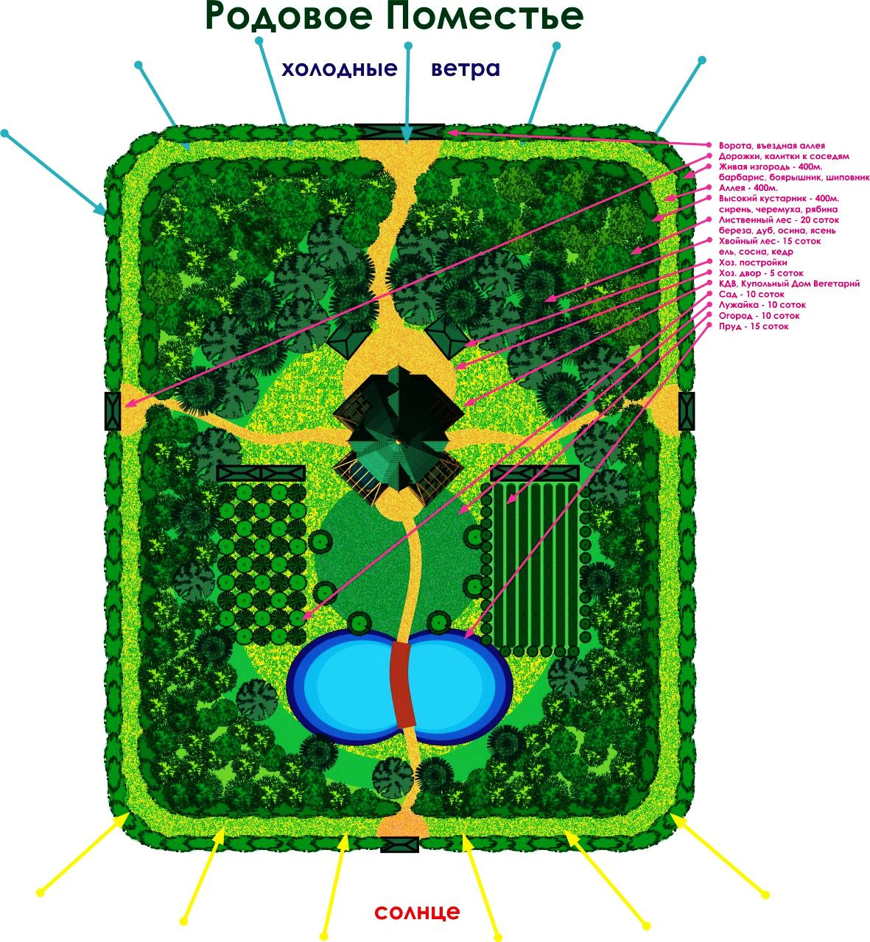
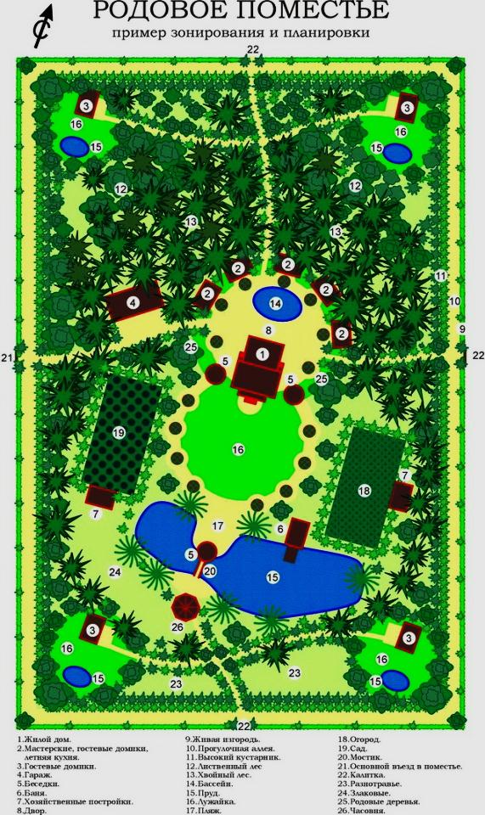
рис.1

Slide 4
1. ЗАЩИТА ОТ ВЕТРОВОЙ ЭРОЗИИ, УПРАВЛЕНИЕ ВЕТРАМИ
Это необходимо для защиты почвенного слоя и для здорового роста растений.
На примере Родового поместья высаживание кустарников и деревьев по определенным принципам позволяет за 3-5 лет сделать эффективную защиту от неблагоприятного воздействия ветров.
В самом начале освоения участка (рис.1 и 2) по периметру участка высаживается живая изгородь (барбарис, боярышник, пузыреплодник, шиповник, или другие кустарники вашего региона), которая является первым барьером на пути движения ветров, она же является защитой от проникновения и визуальной защитой участка. Высота составляет 2-2,5м. При правильной посадке уже через 3-5 лет она начнет выполнять свою функцию. Целесообразно для ускоренной организации ветрозащиты высаживать быстрорастущие кустарники и деревья (в средней полосе это канадский клен, пирамидальный тополь, ...). Далее, двигаясь ближе к центру поместья, делается аллея шириной 3-4 метра. После в два ряда высаживается высокий кустарник (сирень, черемуха, рябина), 4-7м высотой, потом лиственный лес (10-20м) и хвойный лес (20-40м, ель, сосна, кедр). Посадка делается в порядке высоты кустарников и деревьев - низкие с краю, высокие к центру участка. Если смотреть с боку, то получается очертание крыла птицы. За счет такой формы мы направляем ветра в верхние воздушные слои. Размеры участка при возможности лучше принимать в соотношении: один к корень из двух, или 1:1,414. Если участок 1га, то соотношение сторон 85х120м. В центре участка образуем открытое пространство прим. 50х70м, где - жилой дом, хозяйственный двор, сад, огород, зеленая лужайка, пруд.
2. ТЕРМОЗАЩИТА
Кустарники и деревья, определенным образом посаженные на участке, создают своего рода термос или термозащиту, которая препятствует проникновению с ветрами экстремально низких или высоких температур внутрь участка. К тому же с холодных ветреных сторон (север, северо-запад, запад) посадка кустарников и деревьев делается наиболее плотно, а с южных сторон делается более разреженно для лучшего проникновения в центральную часть участка солнечных лучей. Возникает своего рода «солнечная ловушка».

Slide 5
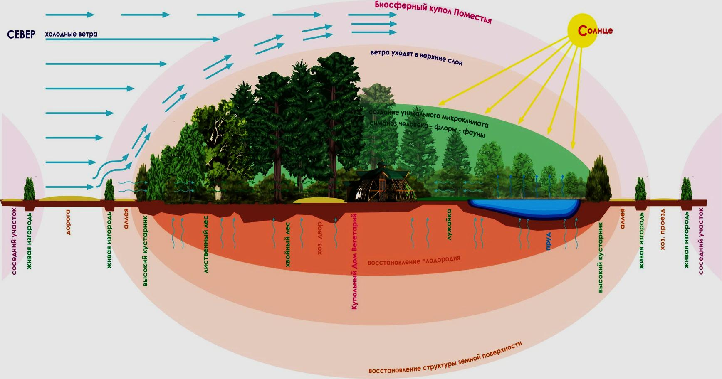
рис.2

Slide 6
3. ЗАЩИТА ОТ ВОДНОЙ ЭРОЗИИ, ВОДНЫЙ ЛАНДШАФТ, ТЕРМОАККУМУЛЯТОР
Защита от водной эрозии позволяет сохранить гумус - верхний плодородный слой. Во время больших дождей, или весной, во время таяния снегов, образуются значительные водные потоки, которые образуют овраги и смывают гумус. Для предотвращения этого по границе участка делается межа (канавка), глубиной 30-40см.. Это позволяет разбить большие потоки на более мелкие, которые уводят воду мимо участка. Далее эти потоки можно по микроруслам направить в пруды, расположенные на участке.
Если позволяет рельеф и природные условия, то на участке делаются пруд или каскад прудов. Они имеют огромное значение для создания микроклимата. Большая водная масса дает необходимую влажность на участке, к тому же она является по сути термоаккумулятором, т.е. в холодное время дает тепло, в жаркое время дает прохладу. На участке резко снижается суточные и сезонный перепад температур.
Пруд дает приятные места отдыха детей и взрослых - пляжи. В пруде можно выращивать рыбу. Если создать микропотоки, то вода в пруде не будет застаиваться, и пруд не будет заболачиваться (детально в докладе).
4. ПРОТИВОПОЖАРНАЯ ЗАЩИТА
Защита от пожаров имеет крайне важное значение. Представьте. Вы сами или со своей семьей в течении многих лет обустраивали свой участок, сажали живую изгородь, лес лиственный и хвойный, сад, огород, построили дом. И вдруг это все в одно мгновенье может исчезнуть, сгореть. К сожалению леса на территории России горят каждый год. Выгорают тысячи, сотни тысяч гектаров. Вспомним тяжелый 2010 год. Исчезло невероятное количество лесов, а так же сел, деревень.
Вокруг своего поместья возможно и нужно создать максимально эффективную защиту от пожаров. При выполнении генплана поселения необходимо между участками предусмотреть хозяйственный проезд метра 3-4. Его засаживают плотной низкорастущей травой (например белый клевер), которая не пропускает огонь. Слева и справа от хоз. проезда - живые изгороди по 1 метру, за ними аллеи метра 3-4, которые тоже засаживаются плотной низкорастущей травой. В итоге мы имеем эффективную противопожарную полосу шириной 10-18 метров, которая в разы снижает риск проникновения огня на участок.
Добавим, что высокие деревья нецелесообразно высаживать в этих зонах. Через них огню легче перекинуться на соседние участки, к тому же высокие деревья на краю участка создают тень на соседних участках и ухудшают их инсоляцию.

Slide 7
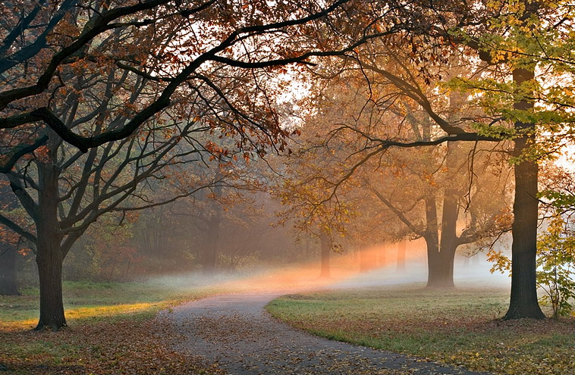
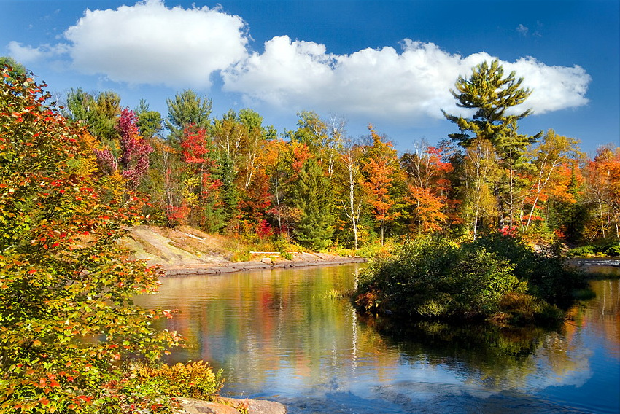

Slide 8
5. ВОССТАНОВЛЕНИЕ ПЛОДОРОДИЯ
Когда вы получили участок и начали обустраивать его, то в первое время на участке, как правило, начинает бурно расти жесткий сорняк (пырей, полынь, чертополох, ...). Его ни в коем случае нельзя выкашивать. Жесткий сорняк на молекулярном уровне перерабатывает, расщепляет всю ту гадость - химические удобрения, которые за многие годы вносились в землю. Переработав, он сам примерно через 2 года уходит. Появляется мягкий сорняк - одуванчик и подобные травы. Заметим, что в природе «сорняков» или «сорных трав» не существует. Каждая травинка или былинка имеет свое предназначение. Одуванчик и подобные травы еще на более тонком уровне перерабатывают остатки химического воздействия на землю. Далее через год-два у нас появились поляны ромашек. Потом появилось разнотравье. Практически восстановилась почва. Четыре года назад сами появились грибы, полевая земляника и клубника, разнотравье. Грибы - маслята, подберезовики, свинушки, волнушки. Начали появляться белые, лисички, рыжики, грузди. По некоторым подсчетам в 2015г. можно было собрать более 100 ведер грибов и более 20 ведер полевой земляники и клубники. На соседних пустующих участках или где хозяева полностью выкашивали траву и садили кустарники и деревья не по таким принципам, появление такого разнообразия и микроклимата не произошло.
Хочу отметить - все что делалось на участке в 3га очень реально и по затратам, и по силам, и по времени. Автору проекта вдвоем удалось по сути сделать первый этап создания микроклимата и Биосферного Купола на участке, потратив всего 20 т.р. для высадки элитного сада в 80 деревьев. Остальные саженцы брались не в ущерб окружающей среде, в питомниках и в местах где поросль была обречена на гибель.
За 10 лет (2007 - 2017гг.) на участке высажено более 4-х тысяч кустарников и деревьев. Удавалось вдвоем за два выходных дня (суббота и воскресенье) высаживать по 500 саженцев!
После выполнения вышесказанных моментов через 3-5 лет начинает возникать природный баланс и микроклимат. Через 7 лет он уже более ощутим.
В своем Родовом Поместье https://yandex.ru/maps/?ll=39.542187,54.520745&z=18&l=sat,skl в Рязанской области, в Рязанском районе, в Екимовском поселении, Поселение Родовых Поместий ТЕРЕМКИ, сделан Биосферный Купол (см рис. 3, 4, 5). На рис.3 состояние участка после оформления. Рис.4 - через 6 лет. Рис.5 - через 10 лет, 2017 год.

Slide 9
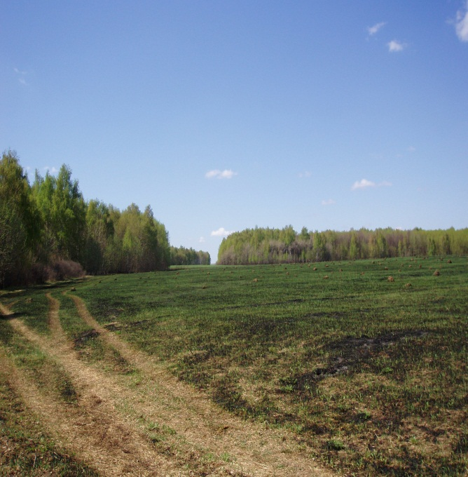
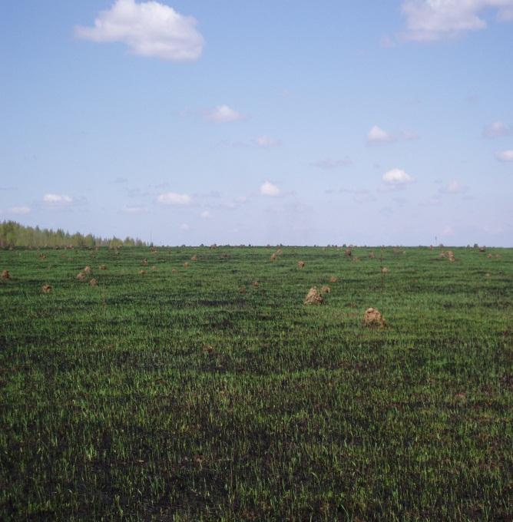
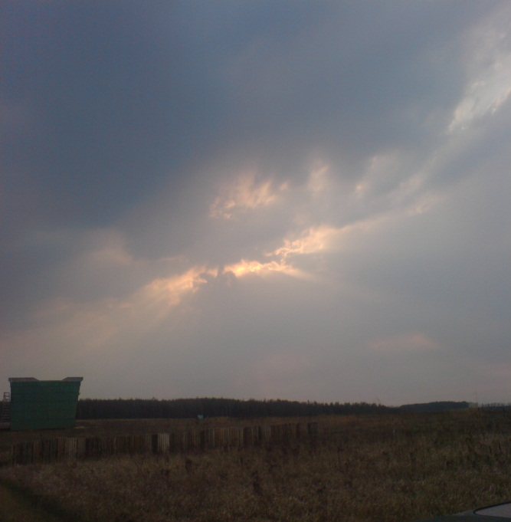
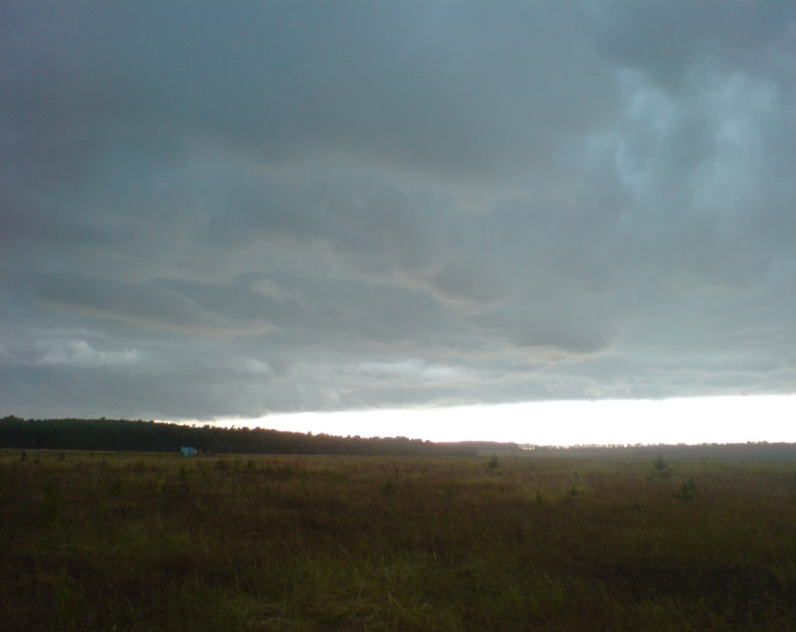
рис.3
2007г.
2007г.
2009г.
2009г.
рис.4
2013г.
рис.5
2016г.

Slide 10
Сосна, которую посадили в 2007г.

Slide 11
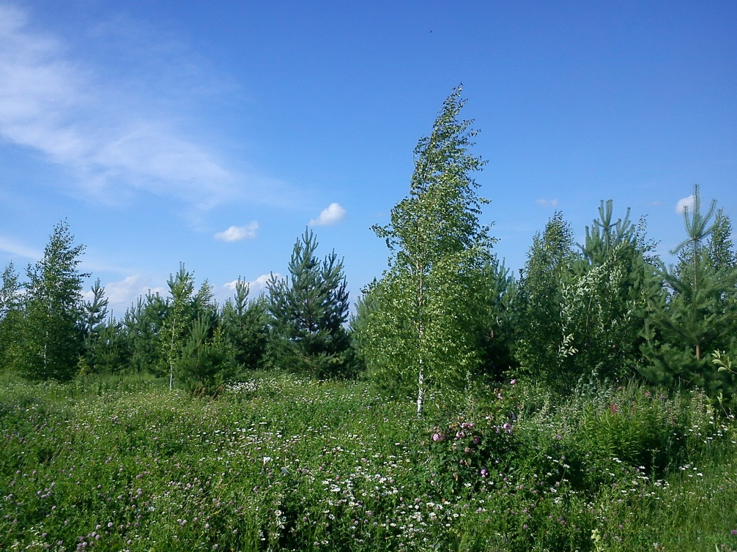
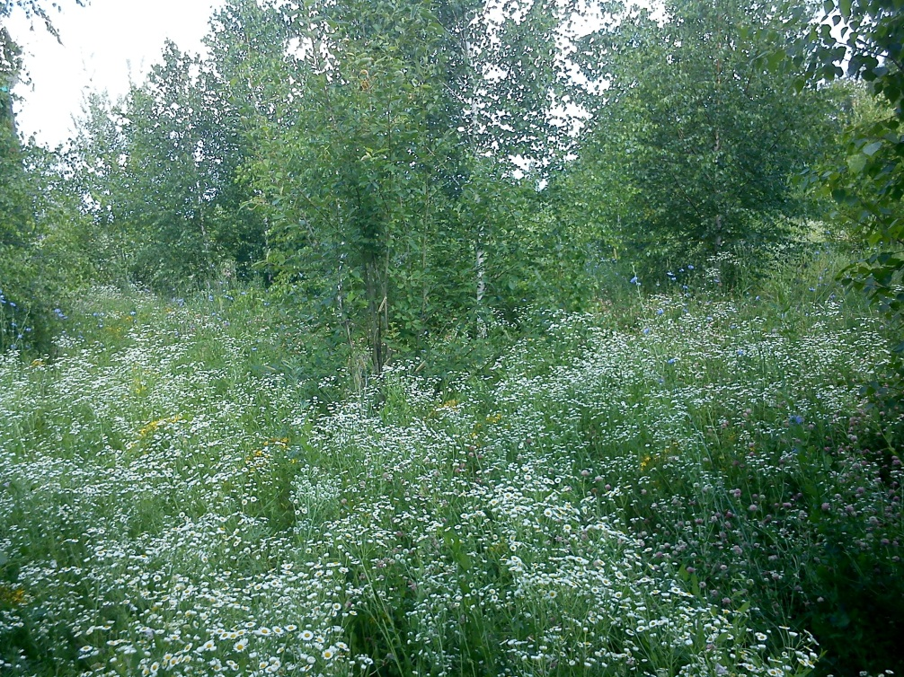
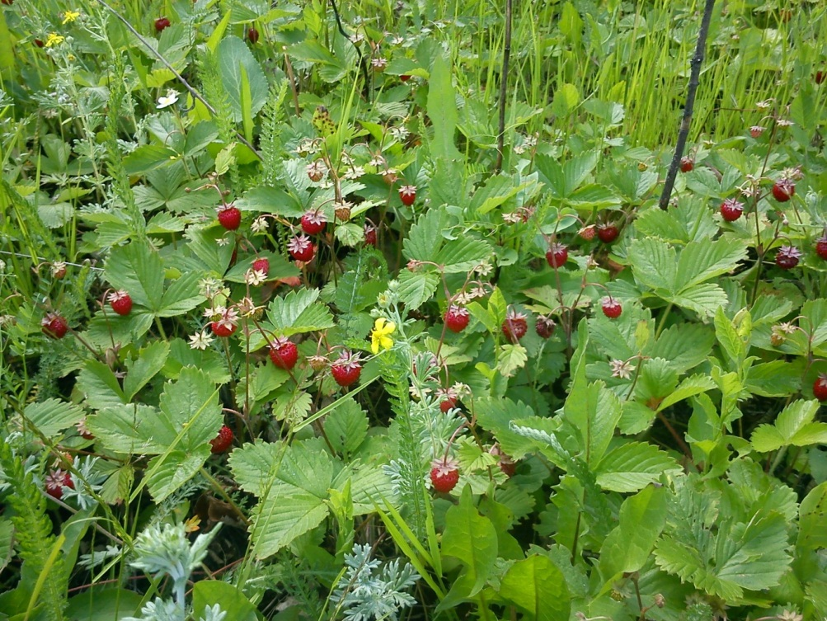
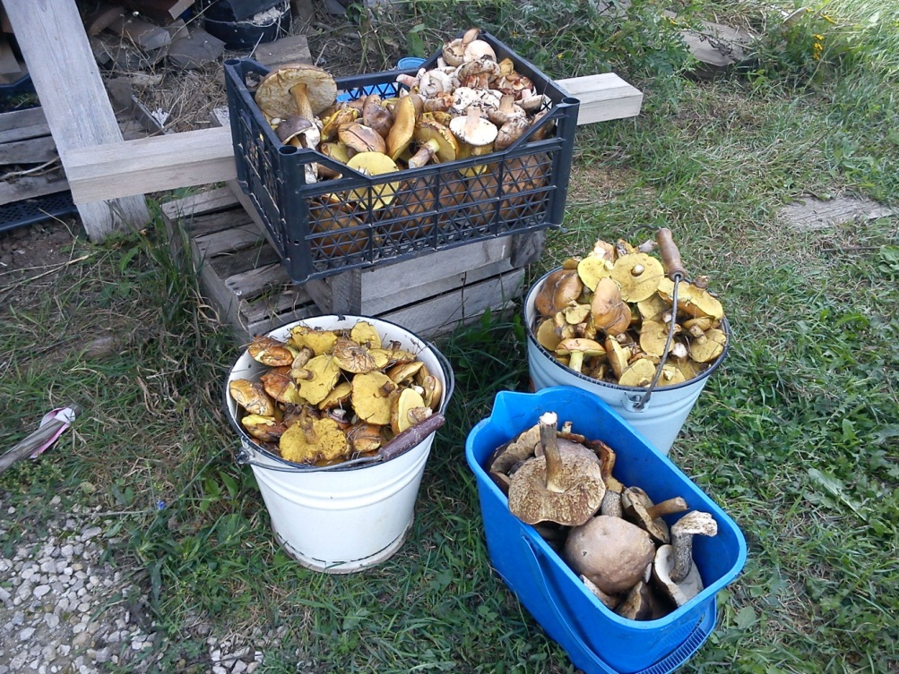
Наше Поместье
2016 год

Slide 12
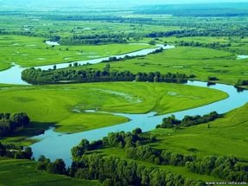
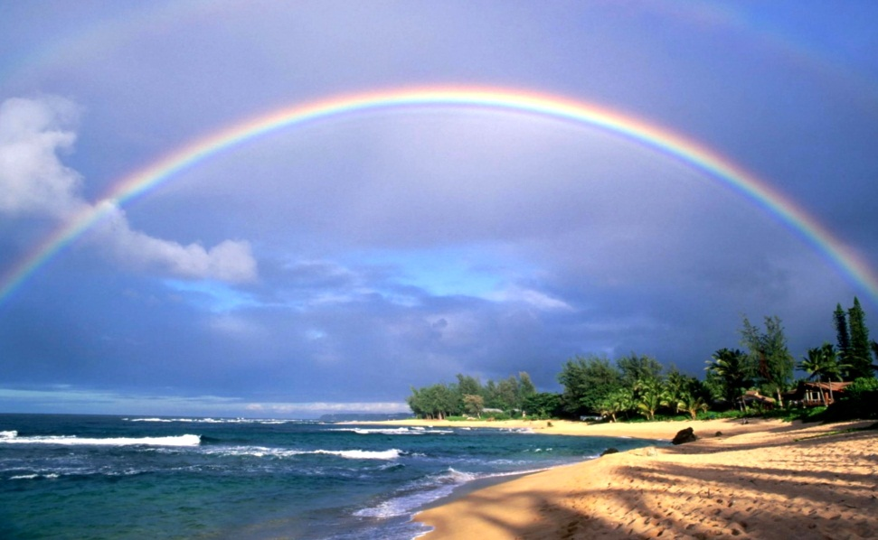
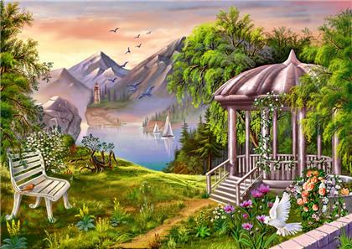
6. ПРИРОДНЫЙ БАЛАНС, СИМБИОС, БИОСФЕРНЫЙ КУПОЛ.
Итак. Что такое Биосферный Купол?
Если за бортом засуха и температура плюс 30 градусов, то на участке на 5-10 градусов прохладнее, хорошая влажность, нет засухи. Если за бортом заморозки и минус 30, то на участке на 5-10 градусов теплее и заморозков нет. Суточный и сезонный перепад температур резко снижается. Крайне редко появляются или совсем исчезают засухи и заморозки. Возникает уникальный мягкий микроклимат, который благоприятно сказывается на здоровье проживающих в поместье.
Природа приходит в состояние баланса. Растения и животные приходят в гармоническое состояние. Уходят болезни, негармоническое развитие. Восстанавливается плодородие. В первозданное состояние приходят и верхние слои земной поверхности.
Возникает пространство счастья, любви. МАЛАЯ РОДИНА. Позитивное информационное поле. Растения, посаженные Вами с любовью, и земля начинают благодарить Вас. Пространство насыщается ароматами трав и цветов. Оно защищает вас и дарит радость на долгие годы Вам и Вашим поколениям!

Slide 13
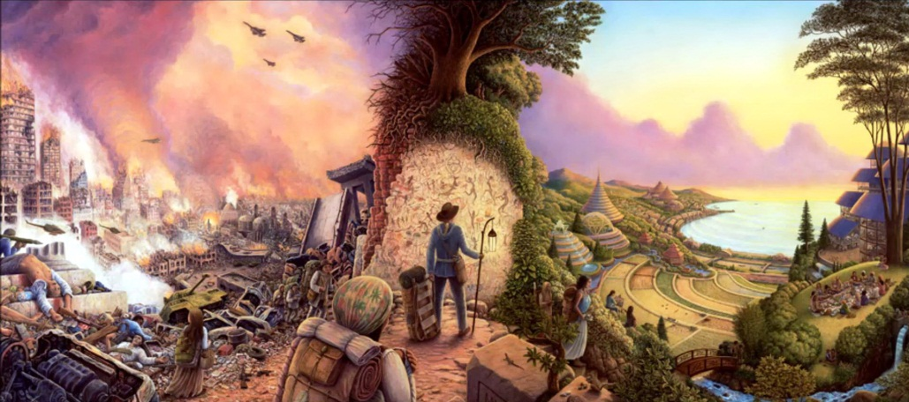
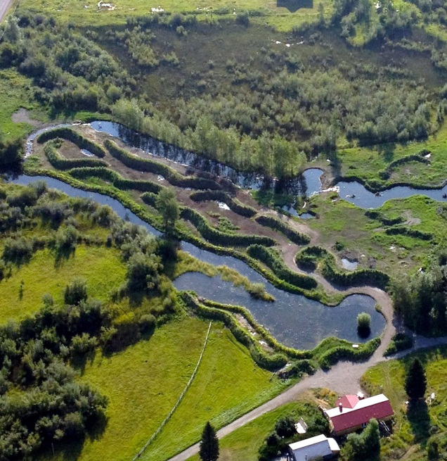
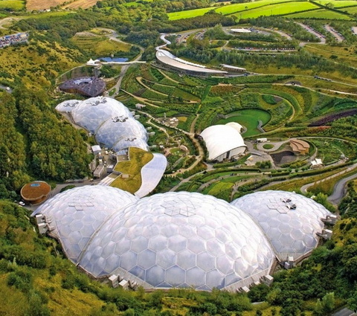
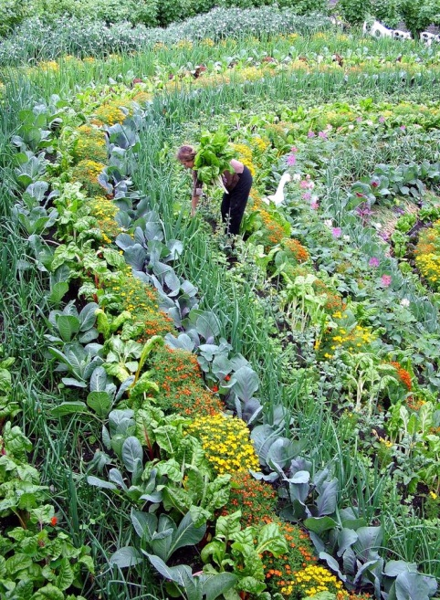
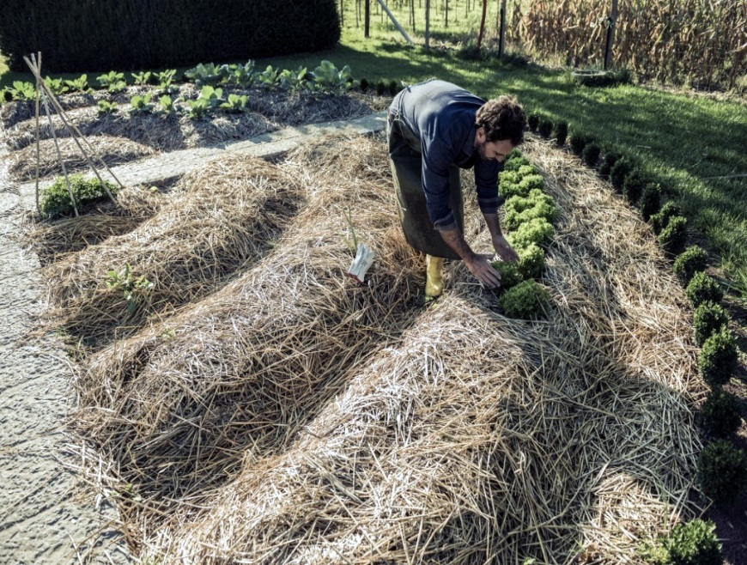
7.МОНО или ПЕРМАКУЛЬТУРА?
МОНОКУЛЬТУРА.
С гектара земли имеем 20 центнеров урожая, например пшеницы, или 2000кг. Цена за килограмм 6 рублей. Оборот в денежном выражении 2000 х 6 = 12000р. с гектара. Для простоты не будем учитывать все затраты.
Итак: 1 200 р. с гектара.
ПЕРМАКУЛЬТУРА. На своем участке в 2016г. в августе за полтора часа собрал 3 ведра грибов, 30кг, обойдя десятую часть участка. Если бы я обошел весь участок, то собрал бы 10 ведер или 100кг. Притом не тратя денег на полив, семена, посадку, удобрения, ГСМ, механизмы, и т.д. Уверен, что 10 ведер собирал бы каждую неделю. За сезон, по самым скромным подсчетам, я собрал бы 100 ведер, или тонну грибов. Цена - 200 рублей килограмм. 1000кг х 200р. = 200 000р.
Итак: 200 000 р. с гектара!!!
Это в 20 раз ЭФФЕКТИВНЕЕ!! А если еще мы добавим - огород с теплыми грядами, сад, теплицы, вегетарий, вермефабрику, и т.д.. Можем представить какой феноменальный эффект получим!
Плюс к тому, это самое благоприятное место для жизни Семьи, Рода и многих Поколений!

Slide 14
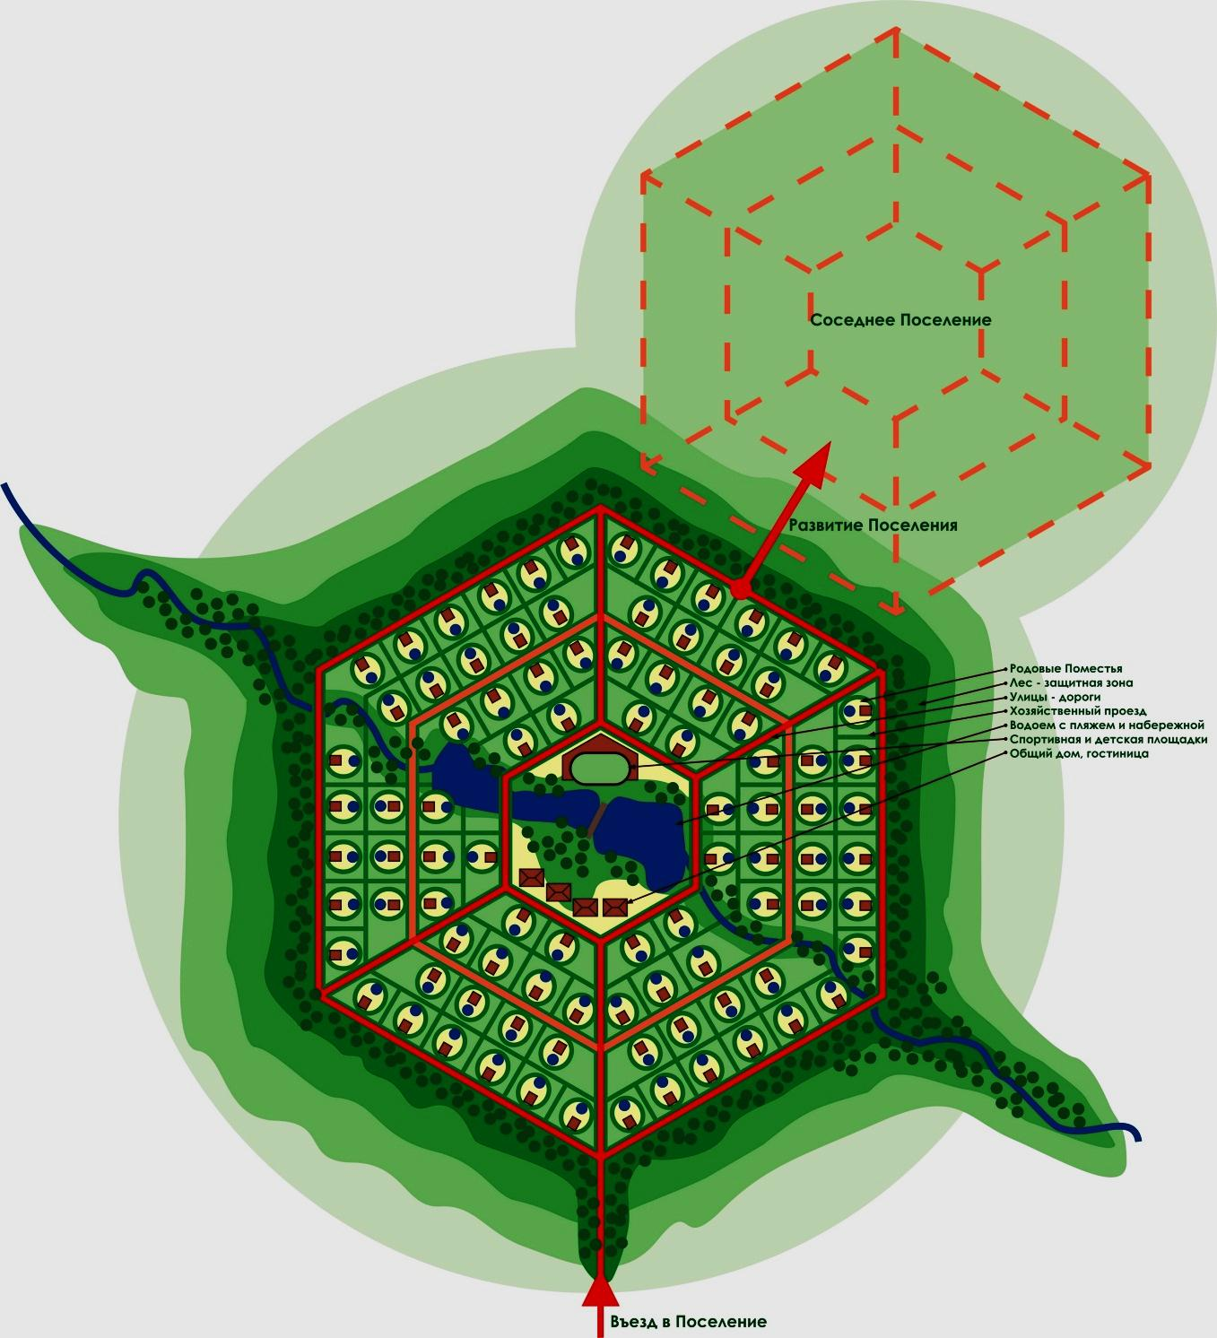
8.СОЗДАНИЕ БИОСФЕРНОГО КУПОЛА ПОСЕЛЕНИЯ
На примере обустройства своего поместья по концепции Биосферного Купола можно и необходимо создавать Биосферный Купол всего поселения (рис.6 и 7) (поселение в виде шестигранника имеет условную форму). Возникает купол как бы следующего уровня.
За границей поселения по всему периметру делается ветро- и термо- защитная лесная полоса по принципу «птичьего крыла» шириной до 100 метров. Кустарники - лиственный лес - хвойный лес. Это одновременно будет парком поселения. В центре поселения определяем территорию «общего пользования» для инфраструктуры и рекреации поселения. По возможности это делается в месте поймы ручьев или рек. Здесь места отдыха - каскады прудов с пляжами и набережными, спортивные и детские площадки, парк - сквер, общественные здания - клуб, конференц зал, гостиница, мастерские народного творчества. Можно создавать туристические базы отдыха «экотуризма».
План поселения
рис.6

Slide 15
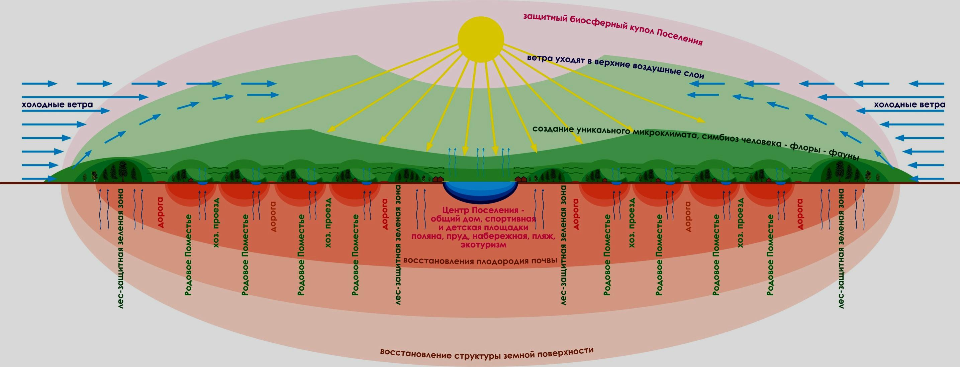
Поселение. Вид в разрезе
рис.7

Slide 16
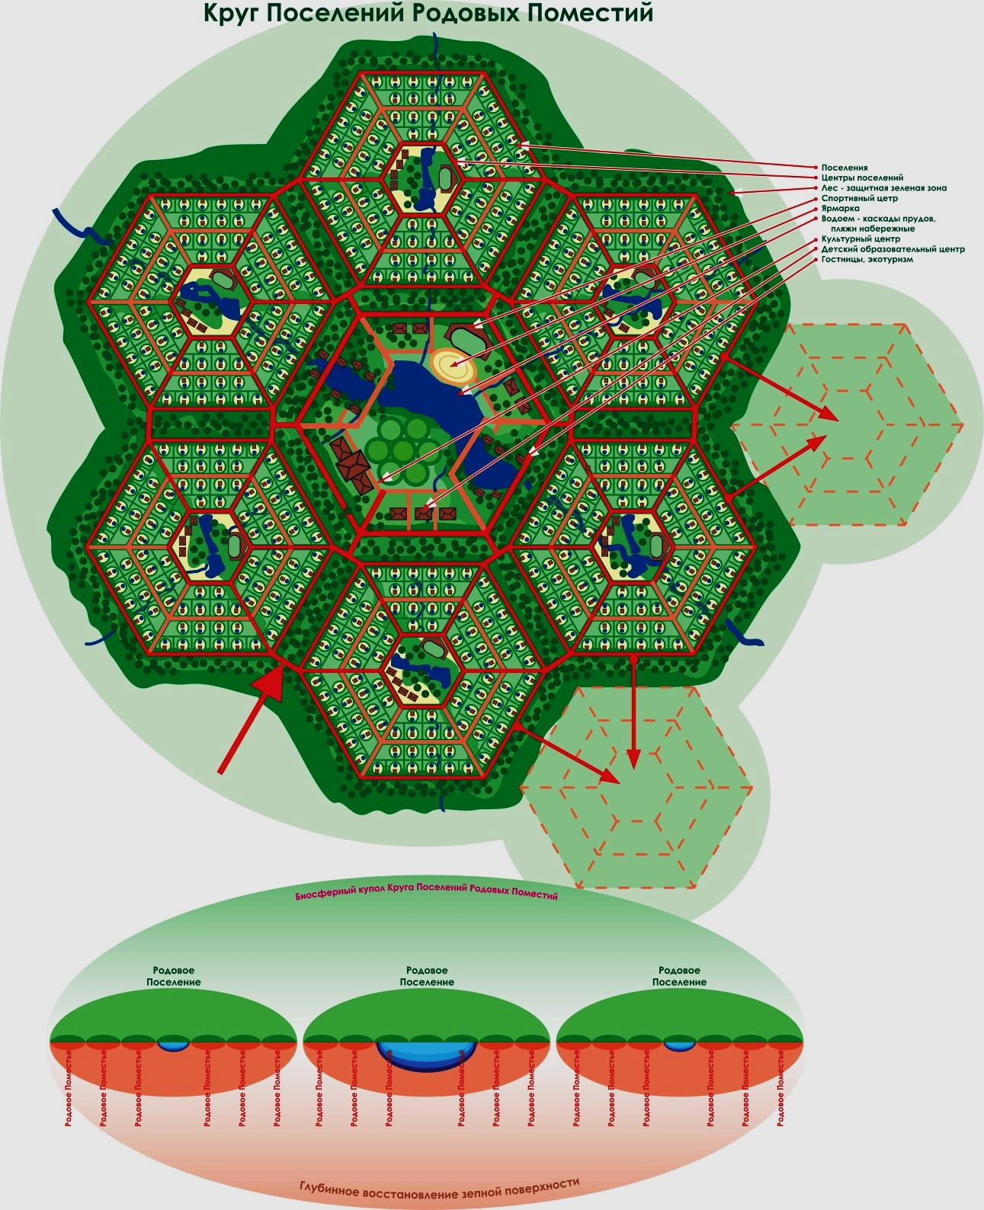
рис.8

Slide 17
9.КОМПЛЕКСНОЕ ВОССОЗДАНИЕ ПРИРОДЫ, СОЗДАНИЕ БИОСФЕРНЫХ ПАРКОВ и ТЕРРИТОИЙ
Когда человек бездумно и варварски относится к природе, вырубает леса, высушивает болота, строит плотины, и т.д., то очень сильно страдает природа и экология планеты. В последнее время человечество особенно активизировалось на пути к экологической катастрофе. Многие природные ископаемые, а также запасы чистой воды и еды находятся на грани истощения
За последние 50 лет потеряно 50% Природных Ресурсов Планеты. Уничтожено 70% мировых лесов. А 30% из тех, что ещё остались - раздроблены на части и деградируют. Вырубка в них идёт со скоростью 140 тысяч квадратных километров в год. Только за последние 10 лет площадь лесных массивов в мире сократилась на 1,4 миллиона квадратных километров. Для сравнения: площадь всех лесов в России - 8,5 миллионов квадратных километров. Около трети всех антропогенных выбросов диоксида углерода происходит из-за обезлесивания. Через питание от корней и последующее испарение через листья, именно леса обеспечивают стабильный перенос влаги от океанов к центрам материков для наполнения рек, болот и грунтовых вод. Не станет лесов - центральные части материков превратятся в пустыни. Вместе с лесами уничтожено и более 45 тысяч озер. За последние полвека уничтожено четверть всех известных видов птиц, а 11% оставшихся находятся на грани вымирания. Только вдумайтесь: 40% всех известных на данный момент организмов на планете, относятся к классу вымирающих. Текущие темпы вымирания по разным подсчётам от 10 до 100 раз выше, чем в любой из предыдущих периодов массового вымирания в истории Земли. Источник: http://fishki.net/1477772-chto-my-unichtozhili-na-planete-za-poslednie-50-let.html © Fishki.net
Автором разработана программы: «КОМПЛЕКСНОЕ ВОССОЗДАНИЕ ПРИРОДЫ», «100 ДЕРЕВЬЕВ» (рис.10)

Slide 18
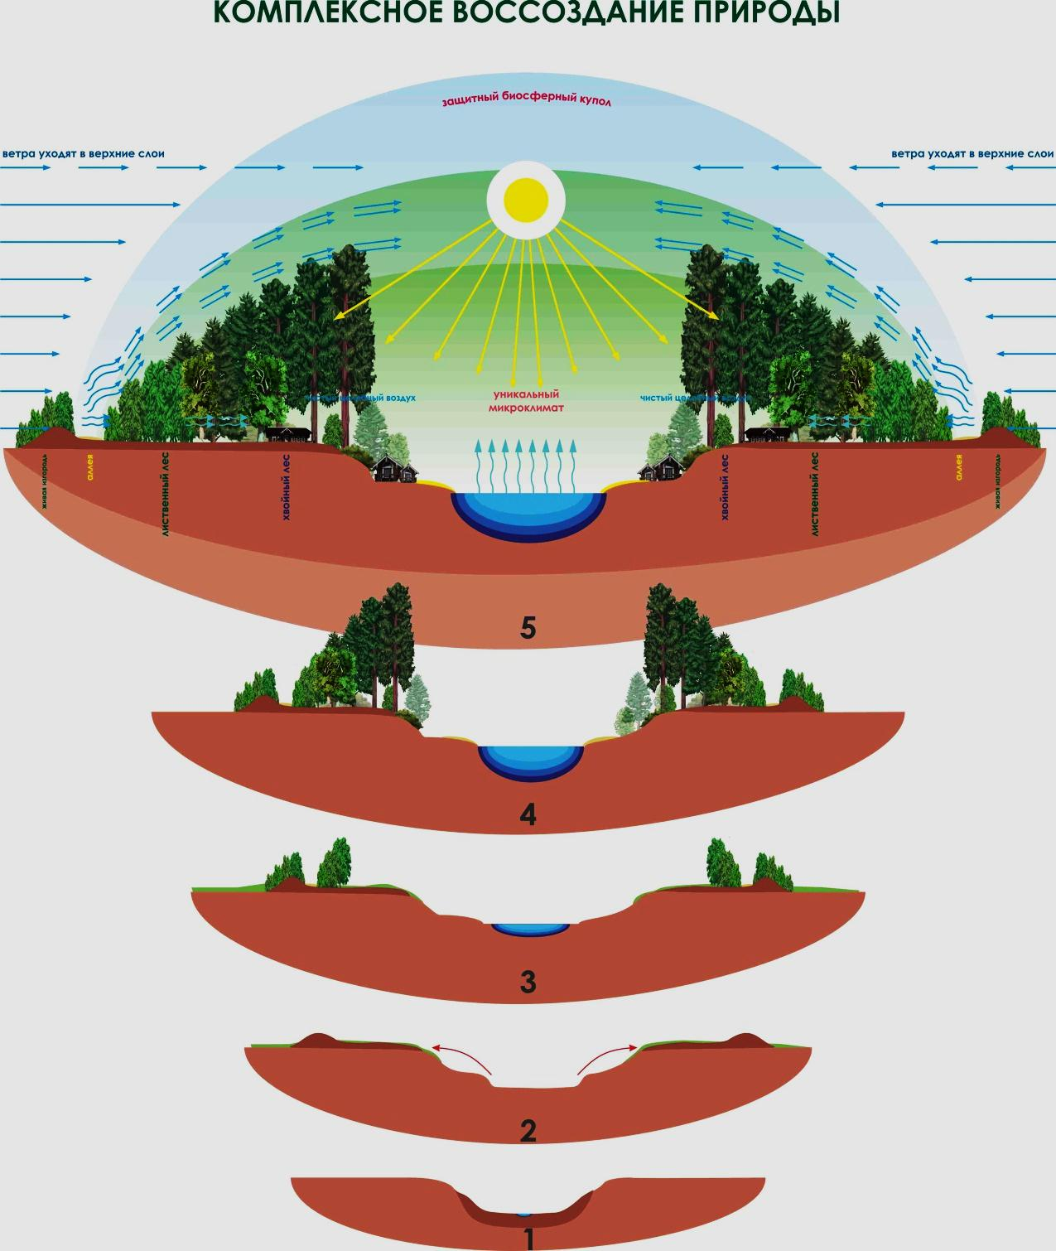
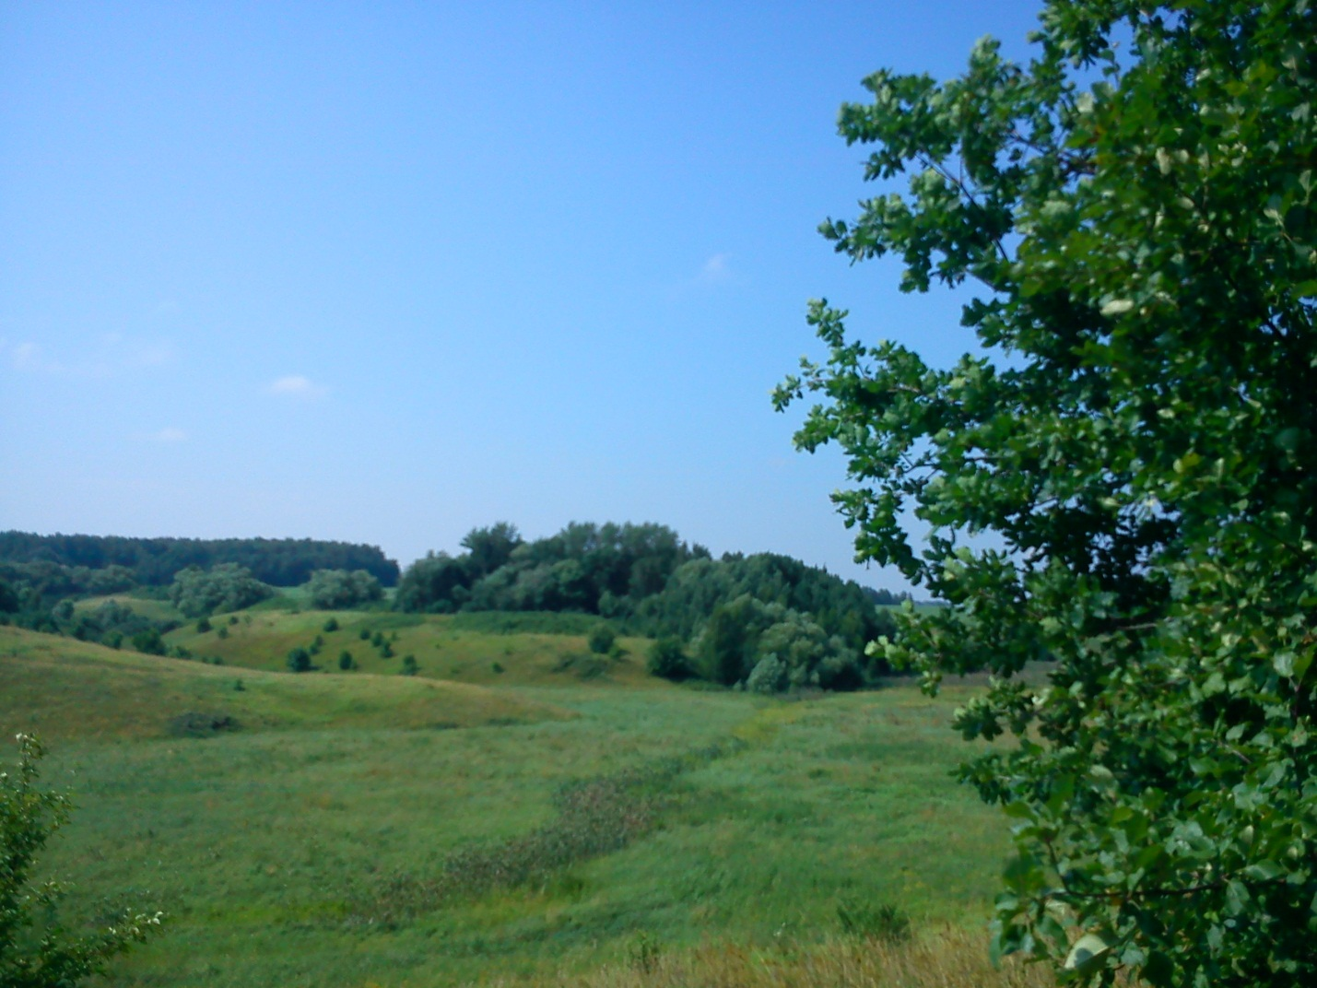
Пойма умершей реки (рис.9). Здесь несколько столетий назад протекала река, о чем свидетельствует плоское дно поймы. Для увеличения сельхозугодий много лет назад были вырублены леса вдоль реки. Предлагается воссоздавать природу в поймах умерших рек (рис.10). Действуя поэтапно (схемы 1-2-3-4-5) можно в короткие сроки воссоздавать природу, создавать уникальные Биосферные парки, заповедники и территории.
рис.9
рис.7
рис.10

Slide 19
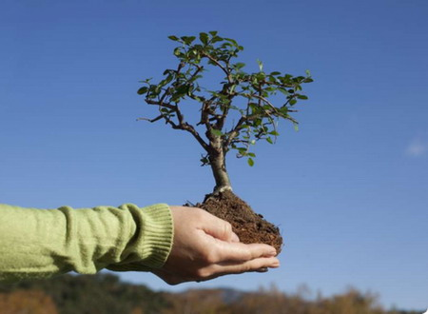
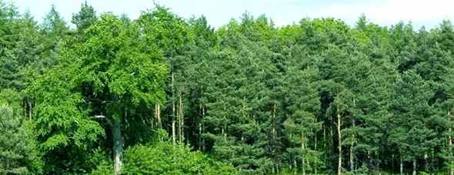
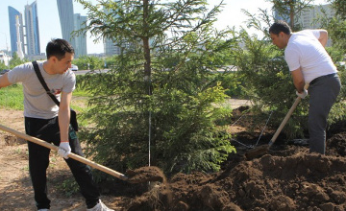
Почему 100 ДЕРЕВЬЕВ? Если нам вдвоем удавалось за два выходных высаживать по 500 саженцев кустарников и деревьев, то предполагается, что трудоспособный человек может высадить в год 100 деревьев. Берем расчет, что в определенной местности, в сельских поселениях насчитывается 1000 человек, которые могут высаживать по 100 саженцев в год. Одно дерево занимает 10м2. Итого 1000 человек Х 100 деревьев Х 10м2 = 1 000 000м2 лесных массивов в год, или 100га, или 1 квадратный километр. Если не просто высаживать леса, а по схеме Биосферного Купола (рис.7) включая каскады прудов, то получаем следующее. Ширина биосферного купола 300м (рис.7, схема 5), из них в центре 100м открытое пространство с каскадами прудов, пляжами, набережными, ... и по 100м слева и справа - лесные массивы «птичье крыло» (200м). Делим 1 000 000 м на 200 м = 5 000 м или 5 километров! Т.е. усилием 1000 человек за год можно создавать Биосферные Парки вдоль русел бывших рек протяженность 5 км! А если это 2 000 человек и по 200 деревьев в год, то получаем Биосферные Парки протяженность в 20 километров! За 10 лет это уже 200 км!
Замечательно будет, что вместе со взрослыми и дети будут сажать леса, воссоздавать природу, создавать биосферные парки и заповедники!

Slide 20
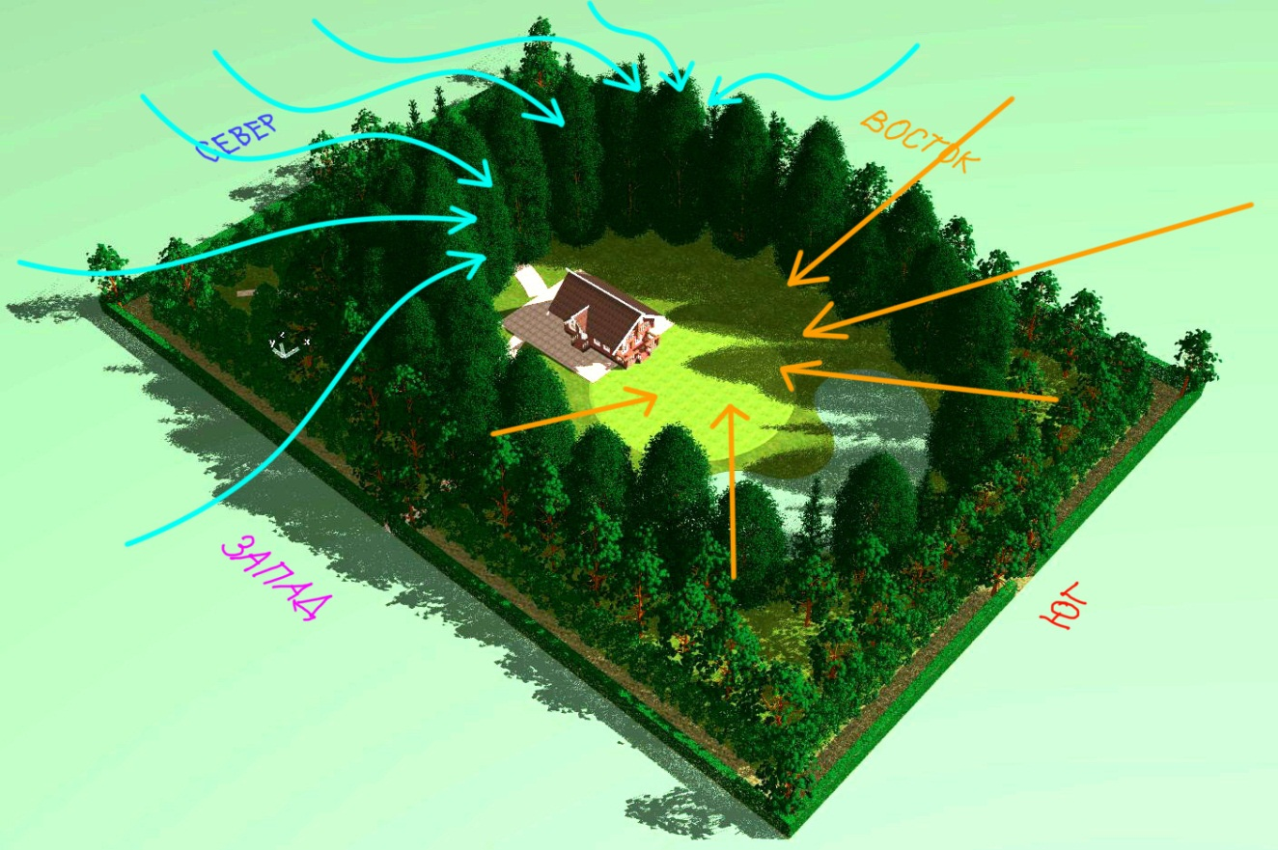
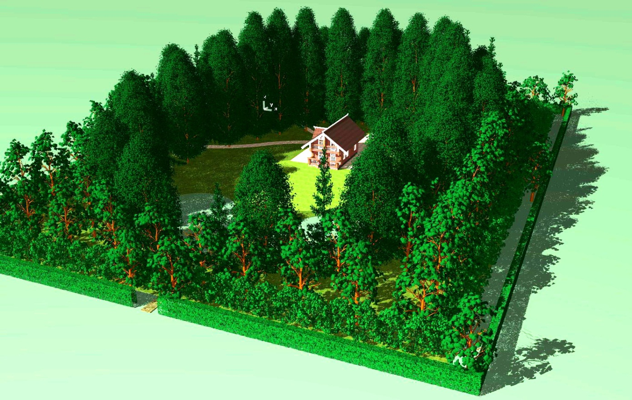
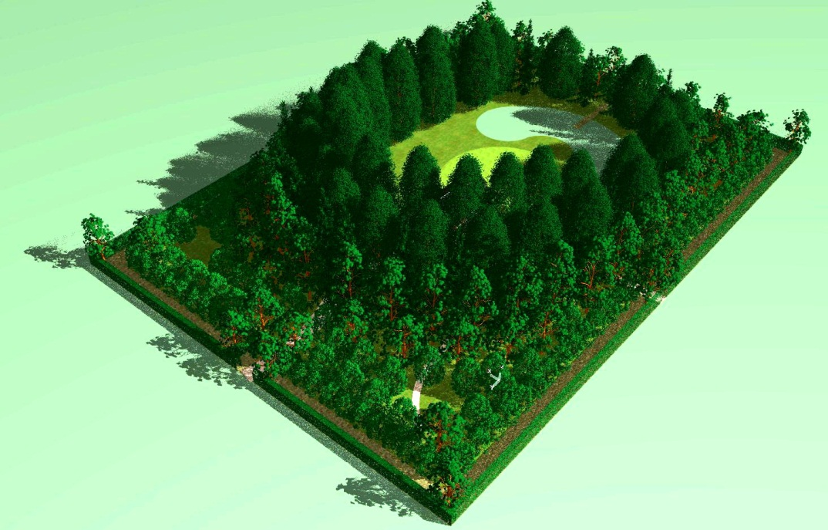
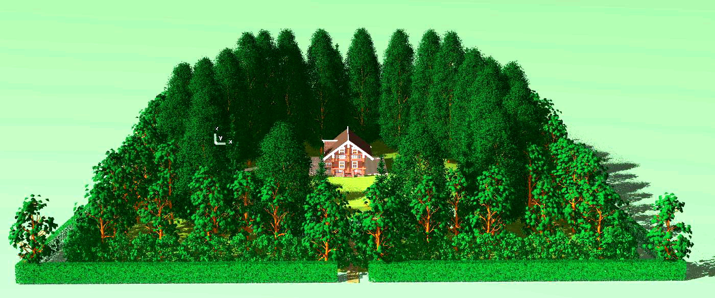

Slide 21
ГОД ЭКОЛОГИИ
Смотрел выступление Путина. Очень здорово и своевременно! http://kremlin.ru/misc/53602/videos/3387 Давайте подумаем и структурируем тему Экологии.
Экология в современном понимании - это охрана окружающей среды, т.е. задача на сегодняшний день Сохранение Окружающей Среды, того что еще осталось, или –
1.СОХРАНЕНИЕ хотя бы в нынешнем ее состоянии. Не допустить или остановить дальнейшее загрязнение окружающей среды, и т.д. . Замечательно! А если мы начинаем сажать леса, восстанавливать реки, перерабатываем отходы, отказываемся от загрязняющих природу производств, восстанавливаем плодородие земли, и т.д. - то это уже следующий шаг –
2.ВОССТАНОВЛЕНИЕ ПРИРОДЫ
А есть что делать дальше? Следующий шаг? Я думаю есть, это –
3.ВОССОЗДАНИЕ ПРИРОДЫ, т.е. её ИЗНАЧАЛЬНОГО ГАРМОНИЧНОГО СОСТОЯНИЯ. Природный баланс, симбиоз растений и животных. Сначала на своих Родовых Поместьях, участках земли делать комплексные действия по созданию Уникального Микроклимата переходящего в Биосферный Купол - комплексное, мгновенное (в масштабах поколения), за 4-5 лет воссоздание природы во всех смыслах, после которого у вас в Поместье и возникает Пространство Счастья, Благополучия и Любви на физическом и информационном уровне. Не существуют аналогов этому на сегодняшний день, дающих такие потрясающие результаты. Далее это Биосферные парки, где по таким же принципам воссоздается природа: в поймах бывших рек, в экологически опасных районах, пустынях, и т.д... Далее - Биосферные Поселения, включая существующие деревни, поселки, города малые и большие. Одновременно - поселения Нового Типа - Поселения Родовых Поместий. Биосферные Районы, Регионы, Страны, Материки и Территории Земной Поверхности - БИОСФЕРНАЯ ПЛАНЕТА! Произойдет мгновенное, за 20-40 лет, Воссоздание Изначального Состояния нашей Планеты, Матушки Земли. Мы спасем цивилизацию и людей от планетарной экологической катастрофы!!

Slide 22
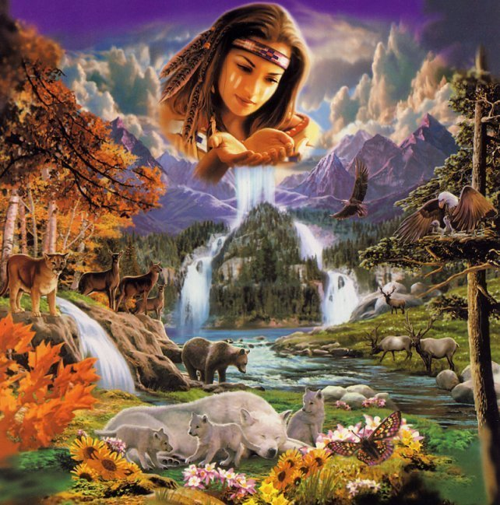
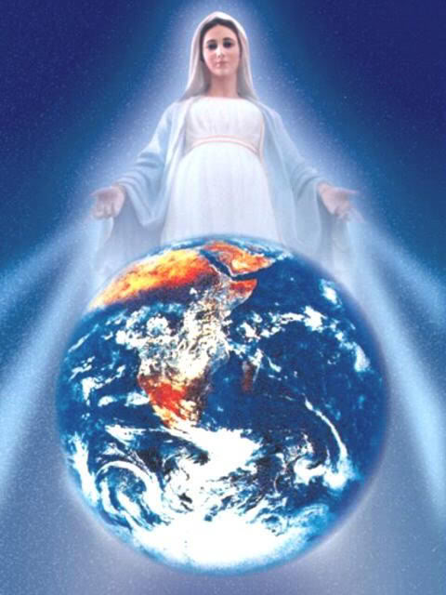

Slide 23
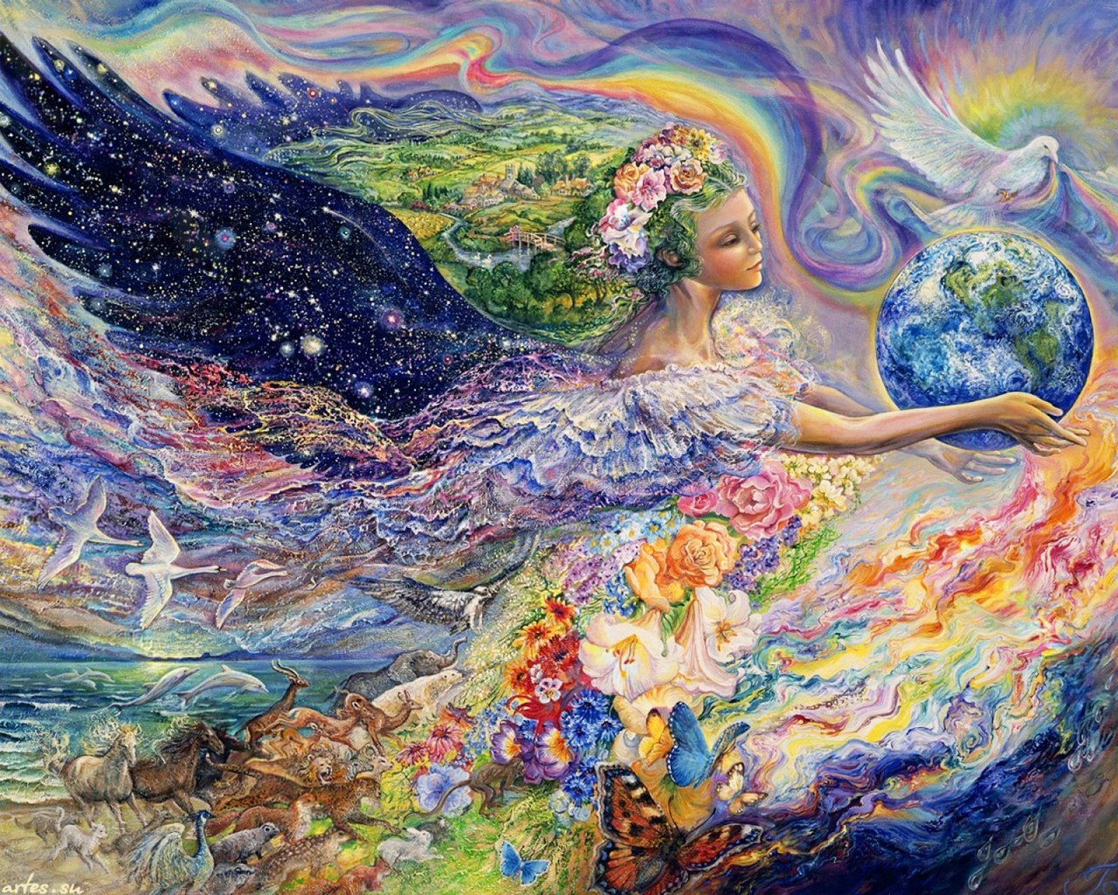
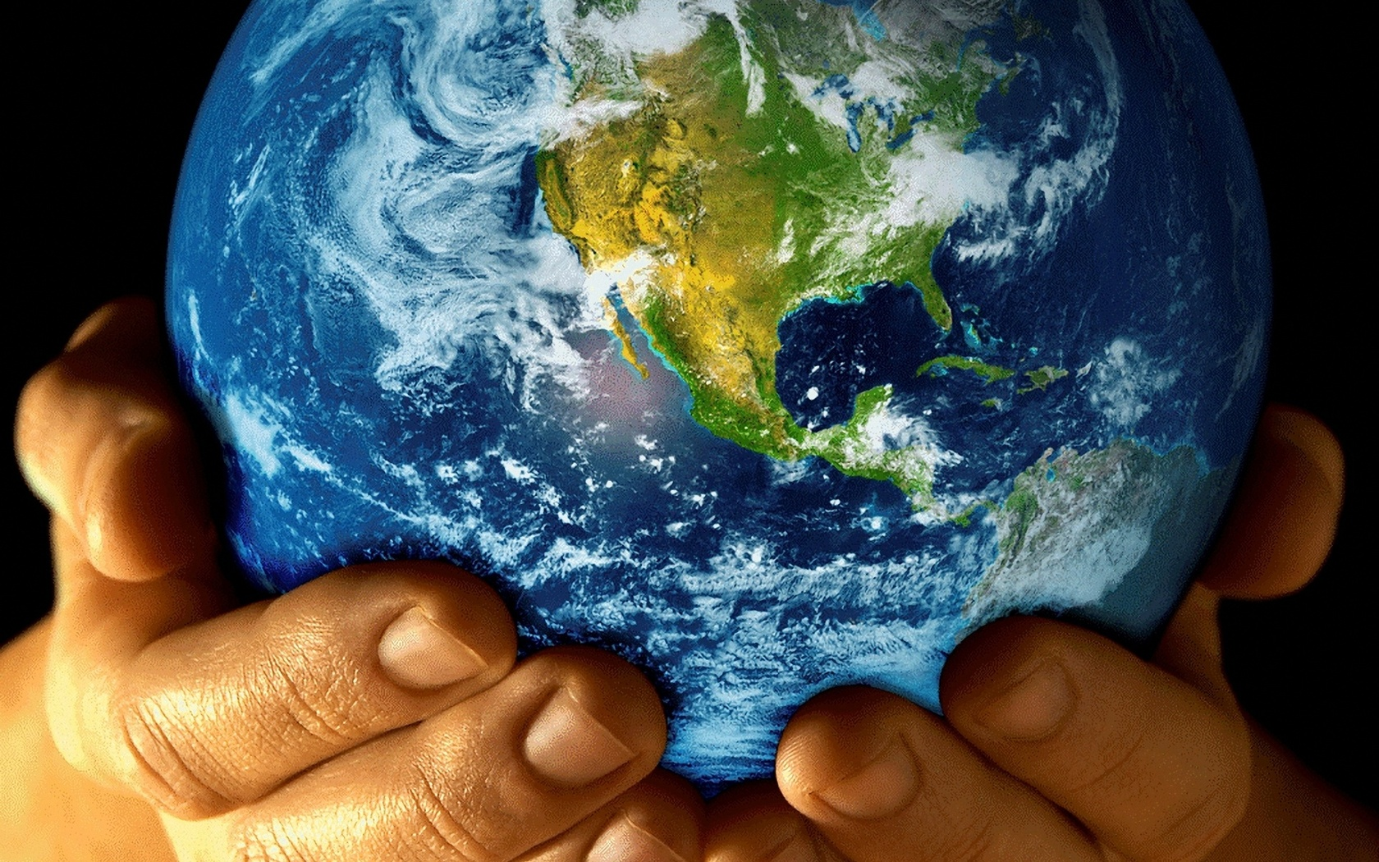
Горохов Юрий Иванович
архитектор, член Союза Архитекторов России. Рязань.
Практическая архитектура, Органическая и Эргономическая Архитектура, Принцип Пространственного Взаимодействия, организация поселений Родовых поместий, руководитель поселения ТЕРЕМКИ, Микромодель будущей России ПРАВЕДЬ, возрождение Села, Биосферный Купол, Программа 100 деревьев или комплексное Воссоздание Природы, Русская Речь, Поселение СВЕТЛОЕ Рязань, Поселение РОДНОЕ Дальний Восток, Купольный Дом Вегетарий.
т.89105628470, yi-gorohov@yandex.ru, https://yadi.sk/d/-fa9AWb5sDRQM
Всех Благ!

